Slide 1
Утилитарные цифровые права
ФГБОУ ВО
«Российская государственная академия интеллектуальной собственности»
Москва – 2023

Slide 2
Самостоятельный объект гражданских прав
Цифровые
права
Статья 141.1 Гражданского кодекса Российской Федерации

Slide 3
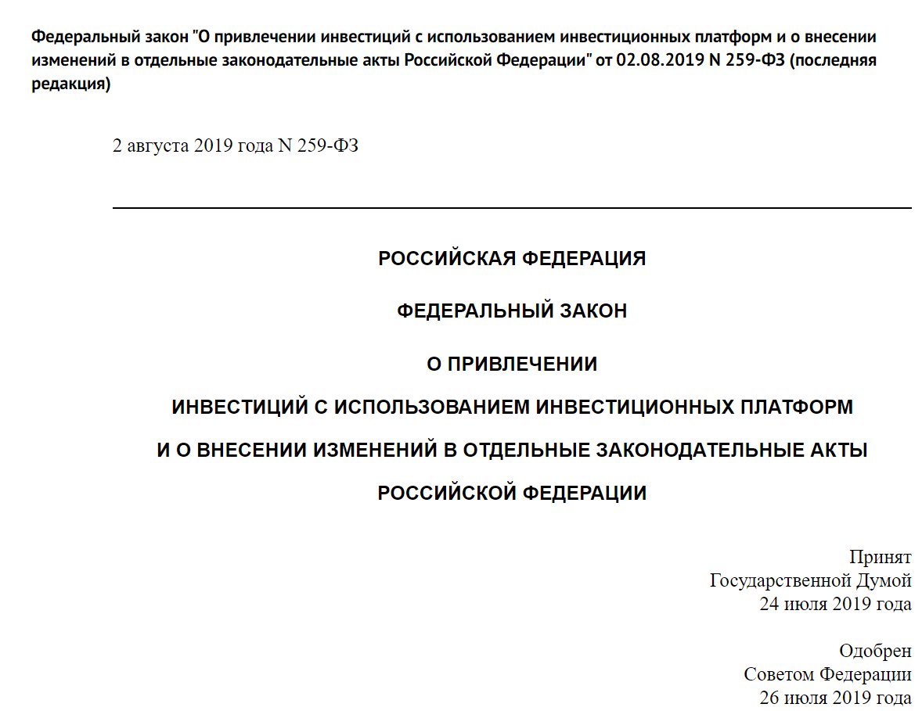

Slide 6
В инвестиционной платформе … могут приобретаться, отчуждаться и осуществляться следующие цифровые права (утилитарные цифровые права):
право требовать передачи вещи (вещей)
право требовать передачи исключительных прав на РИД и (или) прав использования результатов интеллектуальной деятельности
право требовать выполнения работ и (или) оказания услуг

Slide 7
Доступ к информации
Использование ПО
Обмен данными
Часть цифровой экономики

Slide 8
УЦП не могут являться:
право требовать имущество, права на которое подлежат государственной регистрации,
право требовать имущество, сделки с которым подлежат государственной регистрации или нотариальному удостоверению.

Slide 9
Возникновение УЦП, его осуществление, распоряжение им, в том числе передача, залог, обременение утилитарного цифрового права другими способами, или ограничение распоряжения утилитарным цифровым правом возможны только в инвестиционной платформе

Slide 10
Проблематика УЦП:
Конфиденциальность
Этические/социальные аспекты
Безопасность
Доступность

Slide 11
УЦП имеют различные наименования и правовое содержание в различных юрисдикциях. Поэтому определение применимого права играет значимую роль в правовом регулировании трансграничного оборота УЦП

Slide 12
Принадлежность утилитарного цифрового права ее владельцу может быть удостоверена цифровым свидетельством, являющимся неэмиссионной бездокументарной ценной бумагой, не имеющей номинальной стоимости

Slide 13
Спасибо за внимание!

